Slide 1
FrontEnd
Fernanda Fretes

Slide 2
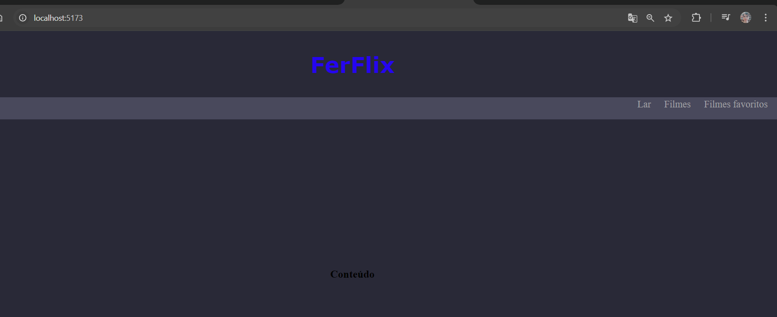
FrontEnd - React
Fernanda Fretes
Nossa aplicação ainda está com essa carinha. Bora melhorar?
obre o que você está tentando modelar e a funcionalidade ou o comportamento que você deseja ter.

Slide 3
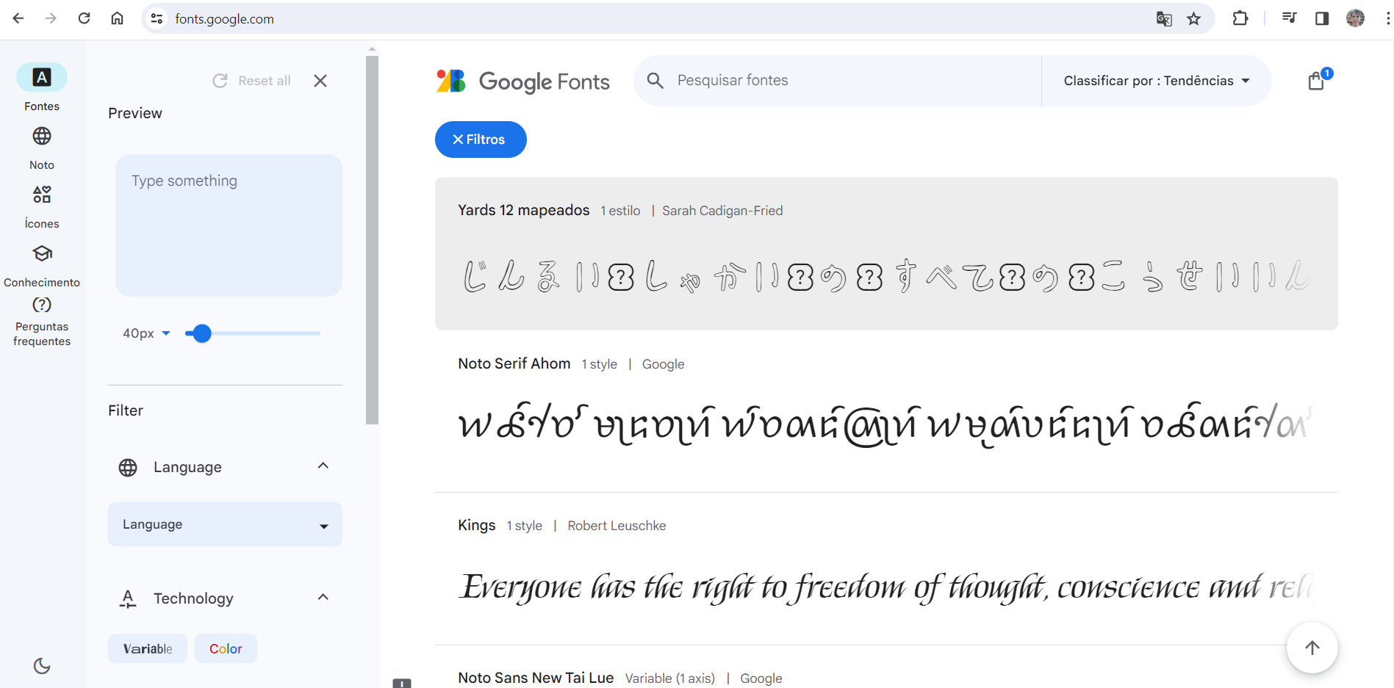
FrontEnd - React
Através do google fonts podemos encontrar várias fontes disponíveis para a importação.
https://fonts.google.com/
Fernanda Fretes
obre o que você está tentando modelar e a funcionalidade ou o comportamento que você deseja ter.

Slide 4
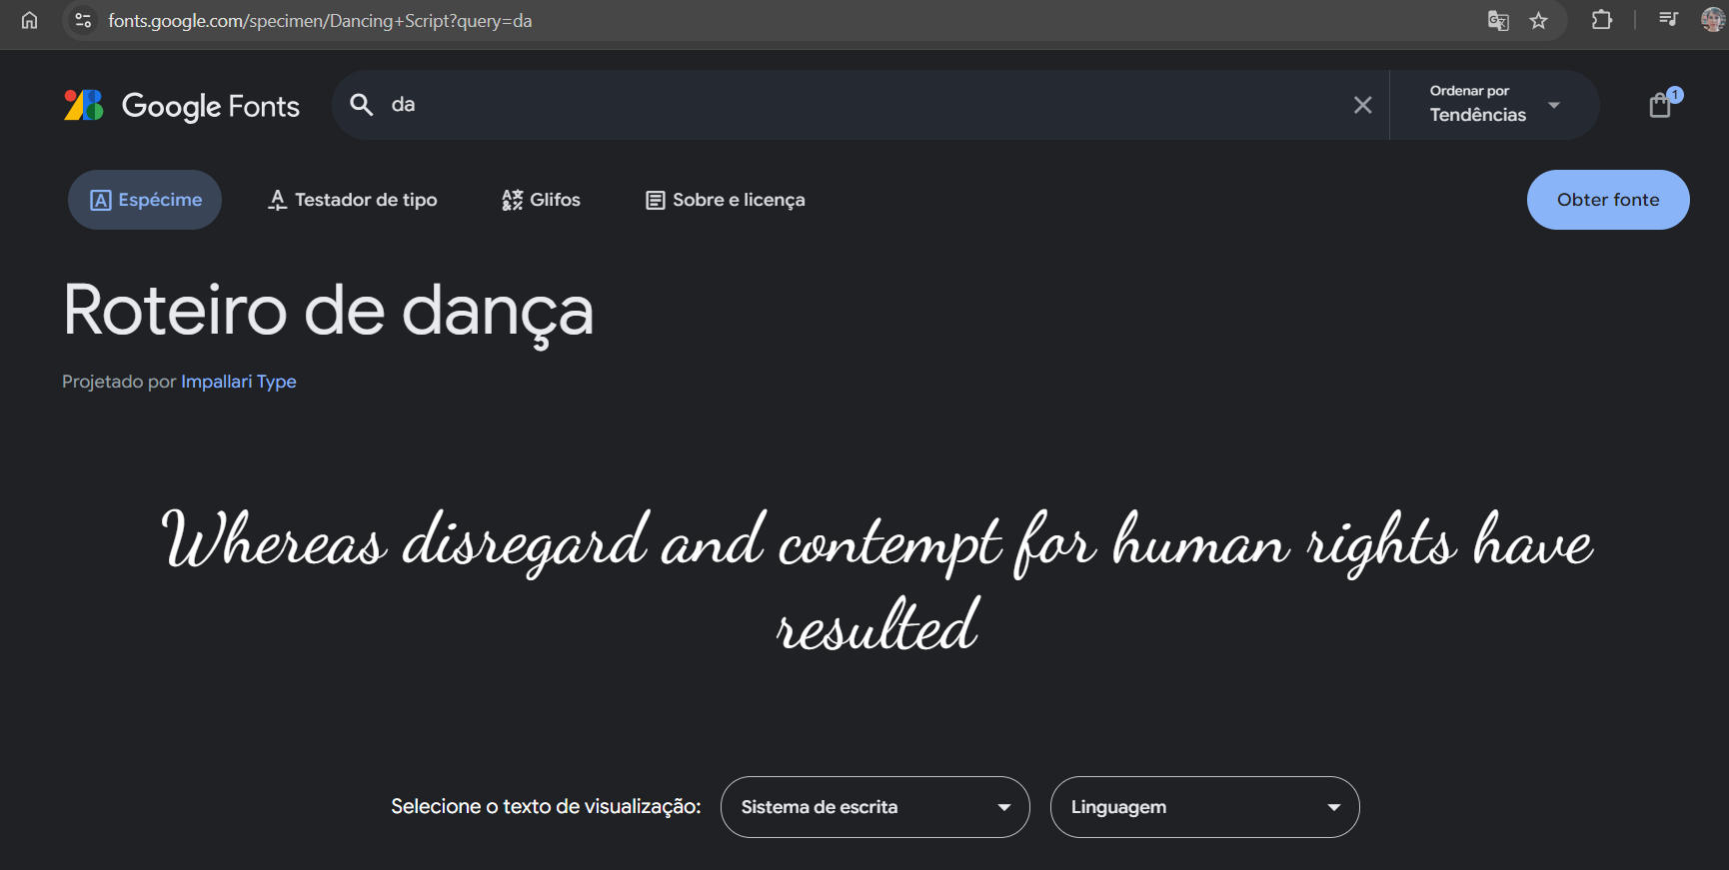
FrontEnd - React
Selecionando uma delas, devemos selecionar “Obter fonte”
Fernanda Fretes
obre o que você está tentando modelar e a funcionalidade ou o comportamento que você deseja ter.

Slide 5
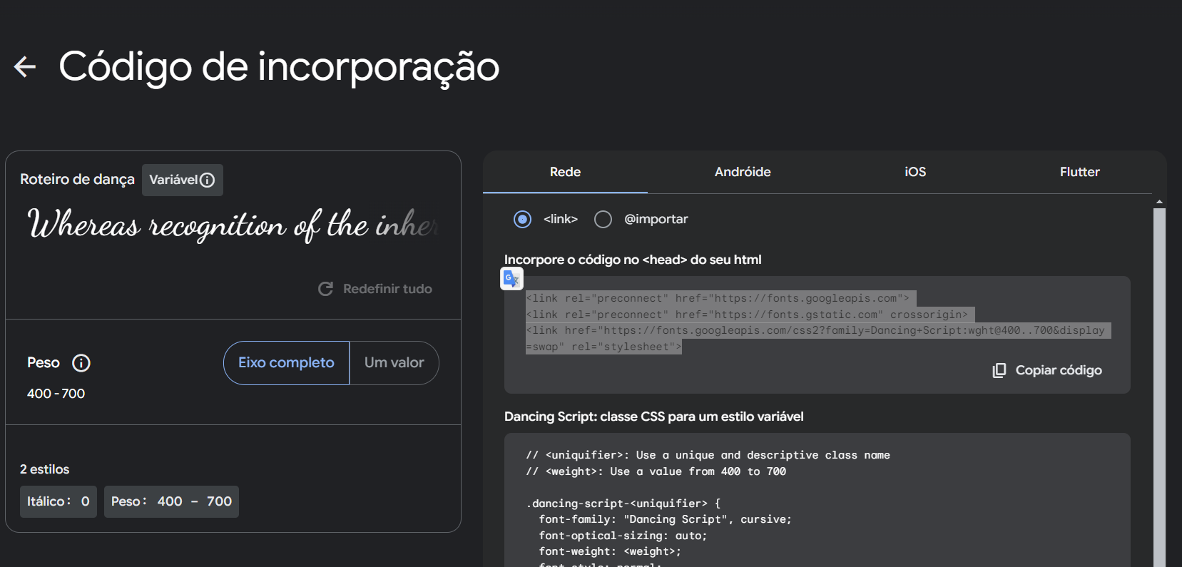
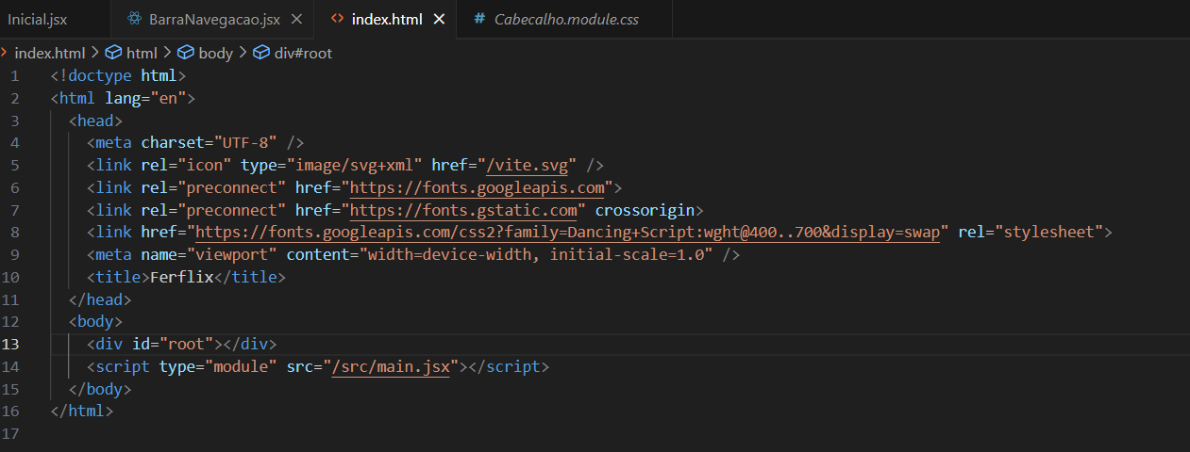
FrontEnd - React
Escolhida a fonte que deseja usar, podemos usar no nosso projeto copiando o que está no link dela
Fernanda Fretes
obre o que você está tentando modelar e a funcionalidade ou o comportamento que você deseja ter.

Slide 6
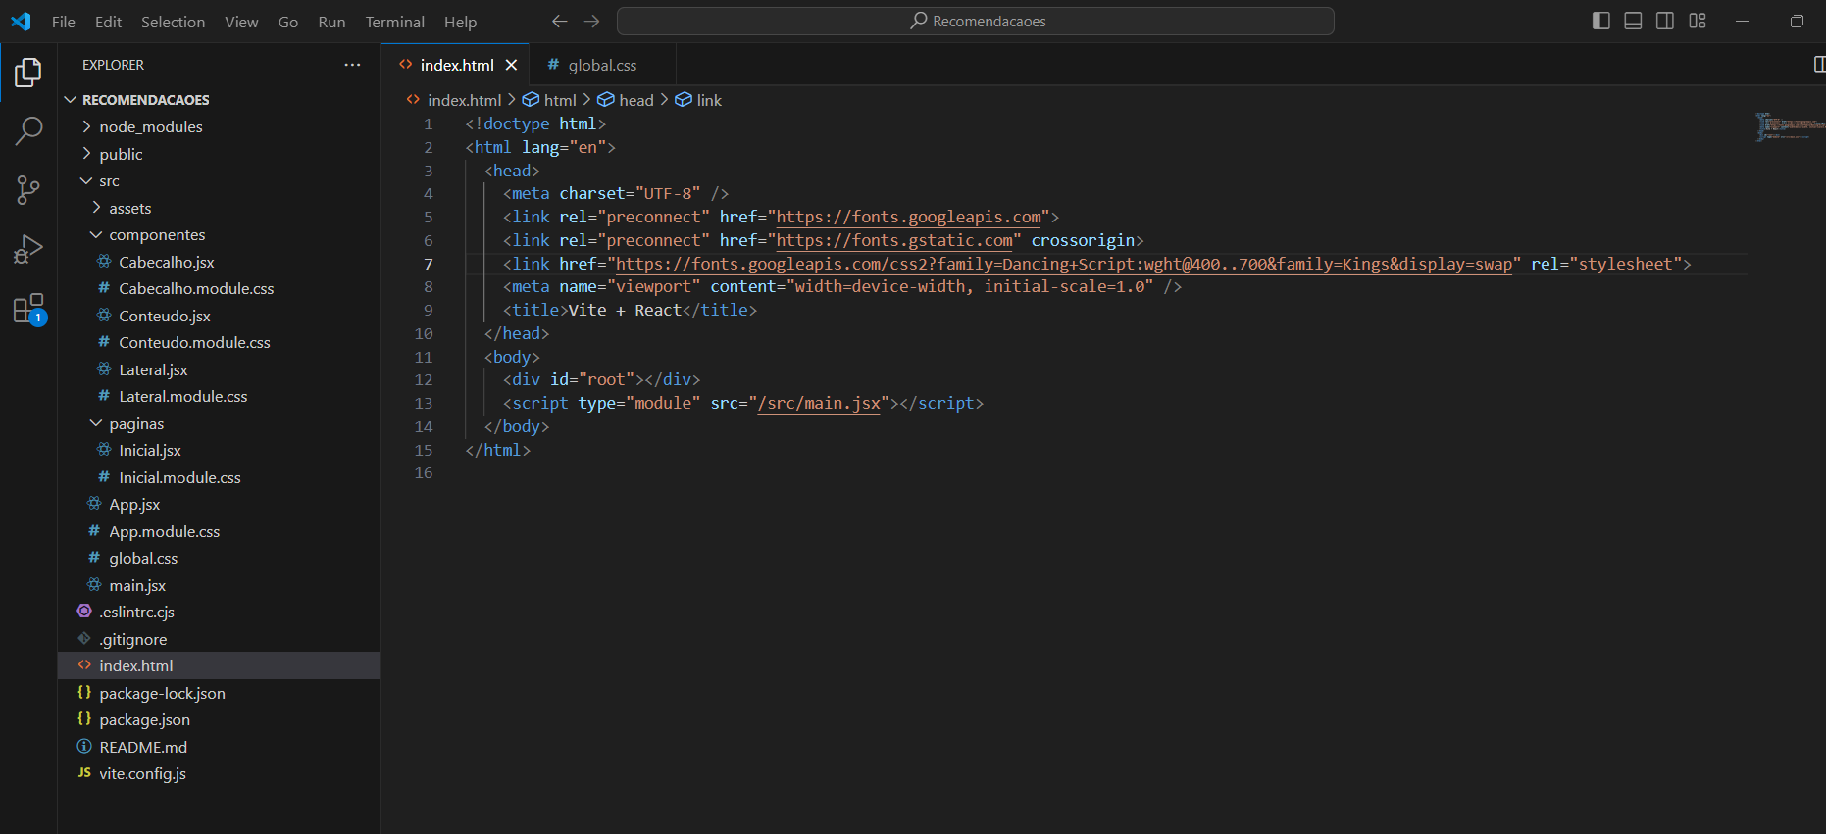
FrontEnd - React
Na nossa página index, colocamos o link copiado
Fernanda Fretes
obre o que você está tentando modelar e a funcionalidade ou o comportamento que você deseja ter.

Slide 7
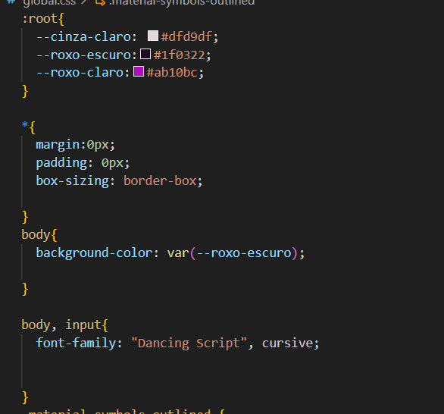
FrontEnd - React
Fernanda Fretes
Importando a fonte, podemos então usa-la em algum componente que achemos interessante, como por exemplo no corpo da aplicação.
Então, no arquivo global.css vou indica-la no body e input
obre o que você está tentando modelar e a funcionalidade ou o comportamento que você deseja ter.

Slide 8
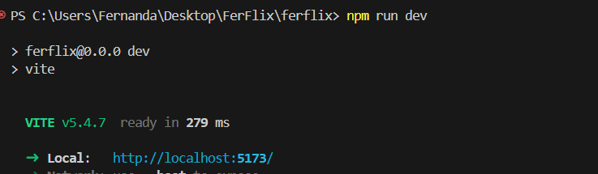
FrontEnd - React
Fernanda Fretes
obre o que você está tentando modelar e a funcionalidade ou o comportamento que você deseja ter.
Para vê-la funcionando, basta que eu “ligue” o servidor, pelo prompt

Slide 9
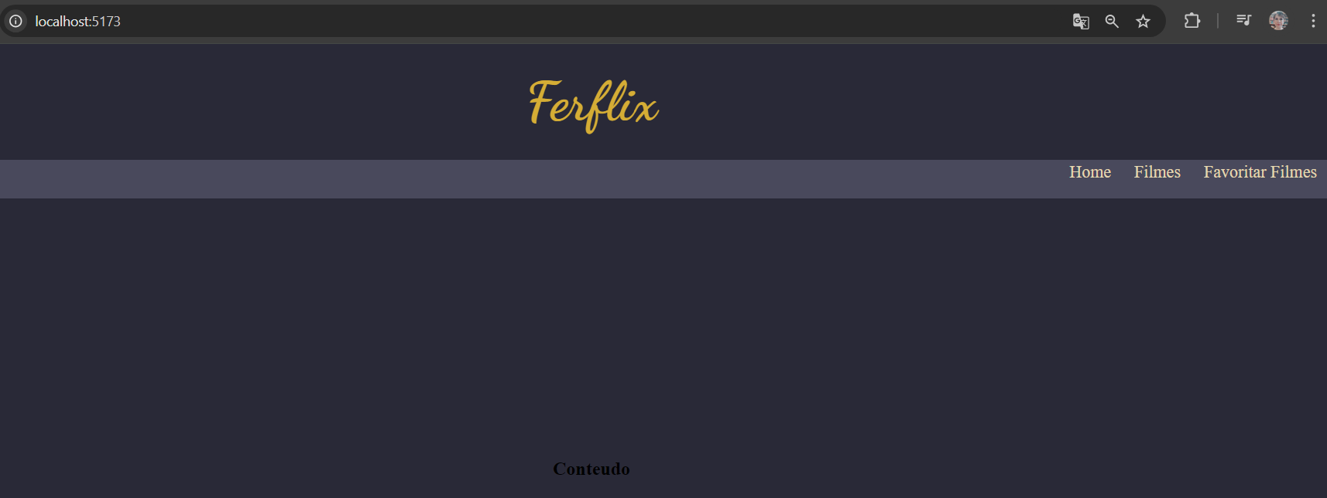
FrontEnd - React
Fernanda Fretes
obre o que você está tentando modelar e a funcionalidade ou o comportamento que você deseja ter.

Slide 10
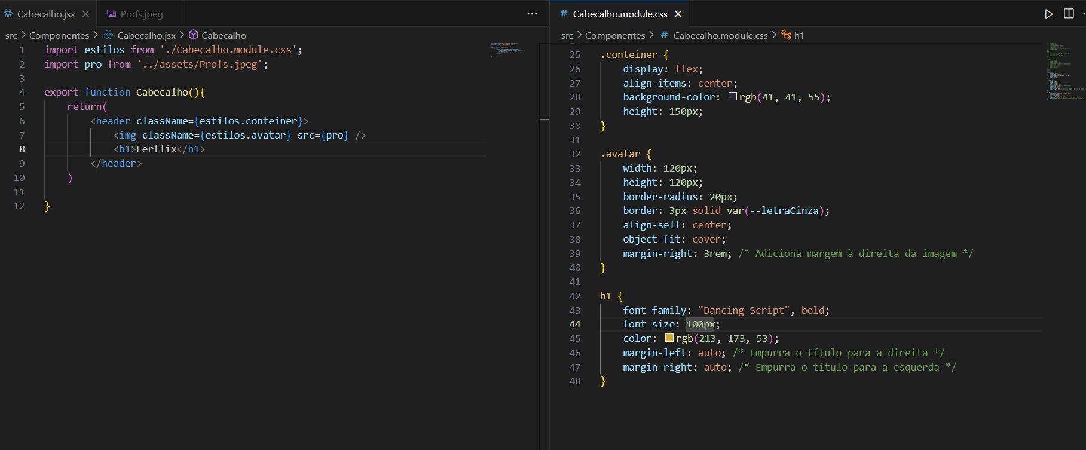
FrontEnd - React
Fernanda Fretes
Caso eu deseje usar uma imagem local, ou seja, uma que está armazenada no computador (servidor) , eu devo fazer a importação dela e depois chama-la com a tag<img src = ..../> em algum componente, como por exemplo no da lateral .

Slide 11
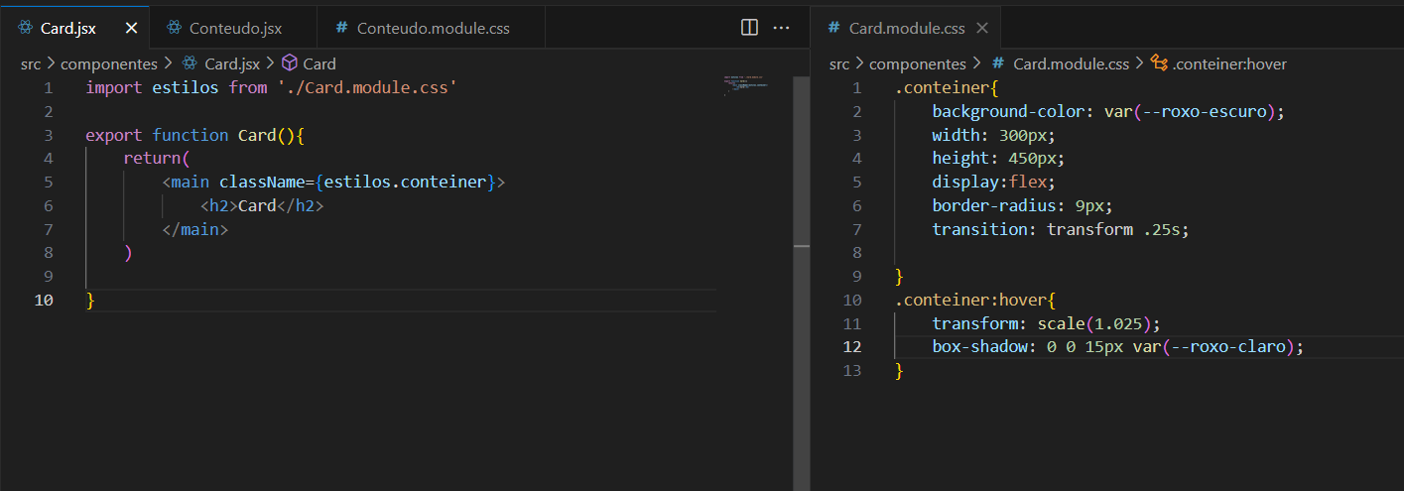
FrontEnd - React
Fernanda Fretes
O conteúdo, é o único componente que ainda não mexemos, então, vamos começar a popular com algumas informações. Vamos criar mais dois arquivos em componentes. O “Card.jsx” e o “Card.module.css”. É Neste card que vamos colocar os filmes que desejamos ver.

Slide 12
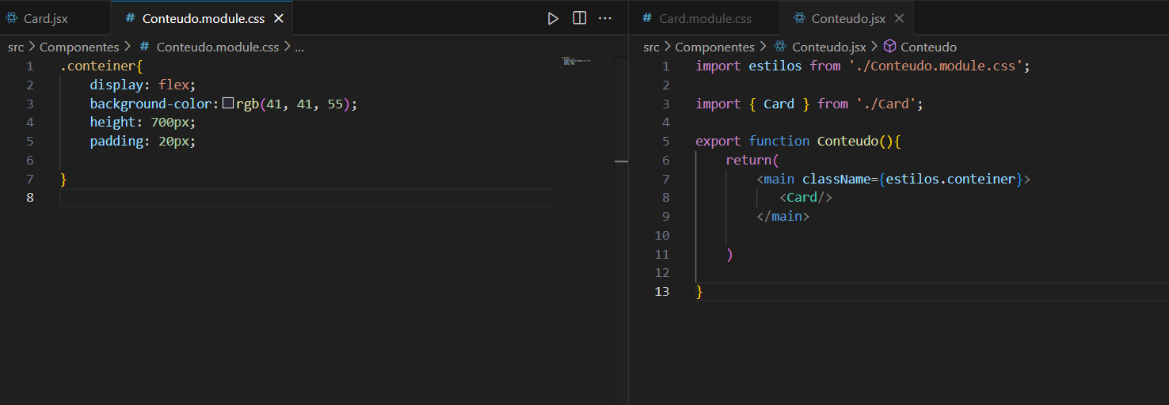
FrontEnd - React
Fernanda Fretes
E para ficar melhor alinhado e ter um uso para esse componente, vamos fazer algumas mudanças no componente conteúdo e no seu CSS.

Slide 13
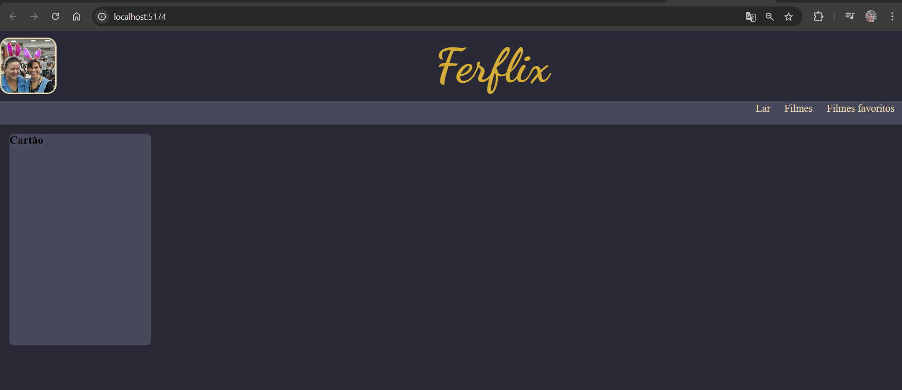
FrontEnd - React
Fernanda Fretes
A aplicação ficará com essa apresentação fazendo esses comandos.

Slide 14
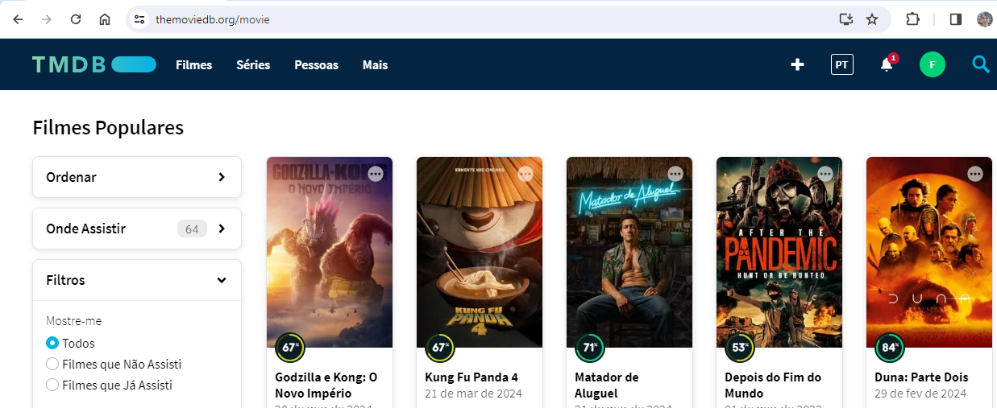
FrontEnd - React
Fernanda Fretes
A base inicial da nossa aplicação já está pronta, mas é interessante que consigamos colocar no “card” filmes de um catálogo. E para isso vamos usar uma API.
O site The movie DB disponibiliza uma API para consumo quando o uso é acadêmico. Para isso é necessário fazer um pequeno cadastro, para que seja enviado uma chave no e-mail.

Slide 15
FrontEnd - React
Fernanda Fretes
Uma API (Application Programming Interface – Interface de Programação de Aplicações) é um conjunto de códigos, regras, protocolos e opções que possibilitam a comunicação entre diferentes aplicações.
As APIs podem ser usadas para acessar recursos e funcionalidades de sistemas ou serviços de software, como sistemas operacionais, bancos de dados, serviços web, aplicativos e outros.
Através das APIs, podemos acessar esse conjunto de códigos que nos fornecem diversas funcionalidades de programação, sem a necessidade de nos preocuparmos com sua construção e funcionamento detalhados.

Slide 16
FrontEnd - React
Fernanda Fretes
Para que usemos essa API, precisamos inicialmente de um endereço, e de uma chave.
Inicialmente nosso endereço será:
https://api.themoviedb.org/3
A chaver será enviado por email após o cadastro, e também pode ser consultado na própria plataforma:
https://www.themoviedb.org/settings/api

Slide 17
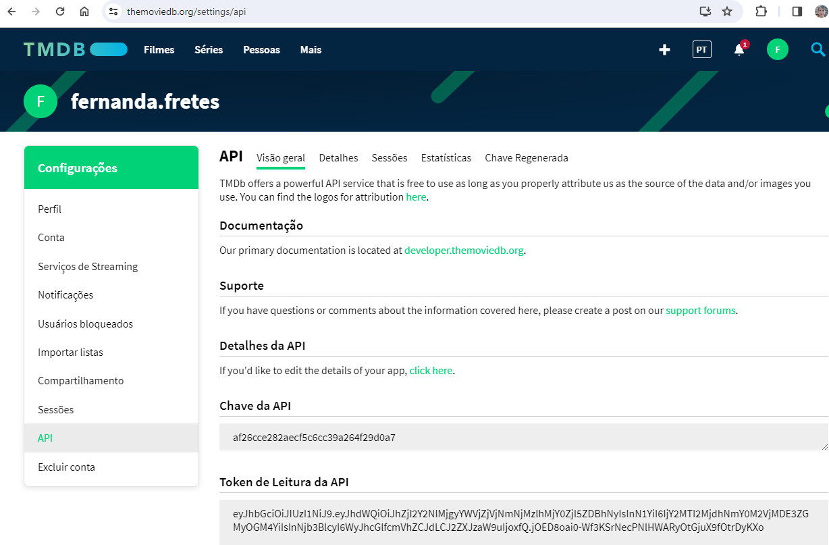
FrontEnd - React
Fernanda Fretes

Slide 18

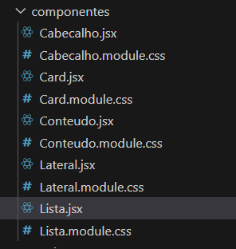
FrontEnd - React
Fernanda Fretes
Vamos precisar instalar o oxios também, através do CMD com o comando:
E não desejamos administrar manualmente os card para exibir a lista de filmes, por isso, podemos criar mais um componente, chamado lista, onde para cada retorno da API seja renderizado um card para aquele ID.

Slide 19
FrontEnd - React
Fernanda Fretes
import React, { useState, useEffect } from 'react’;
useState: é usado para adicionar estado aos componentes funcionais. Lembra daquela página inicial do React que tinha um contador? É graças a ele que ele consegue ser atualizado sem que seja necessário dar um refrash.
const [contador, setContador] = useState(0);
<button onClick={() => setContador(contador + 1)}>Incrementar</button>
O estado é mantido pelo useState
Para usá-lo, devemos chama-lo no início do componente.
Em resumo é uma maneira simples de adicionar estado ao componentes permitindo interatividade.

Slide 20

FrontEnd - React
Fernanda Fretes
O useEffects, são efeitos que ocorrem após cada renderização, como buscar alguma informação de uma API.
import React, { useState, useEffect } from 'react’;
O Axios é usado para fazer as solicitações HTTP para a API do The MovieDB.
Como queremos que sejam exibidas as respostas das solicitações em uma lista de Cards, então devo fazer o import desse componente.
import { Card } from './Card';

Slide 21
FrontEnd - React
Fernanda Fretes
Credenciais de acesso a API
Devemos também declarar variáveis para fazer a comunicação com a API
const API_KEY = ‘xxxxxxxxxxxxxxxxxxxxxxx’;
A chave gerada na aplicação
const API_URL = 'https://api.themoviedb.org/3’;
E o endereço onde conseguimos resgatar os valores desejados

Slide 22
FrontEnd - React
Fernanda Fretes
Feito isso os imports e credenciais necessárias, então, agora podemos abrir nosso componente:
export function Lista() {
const [movies, setMovies] = useState([]);
Estamos inicializando o estado movies como um array vazio até que seja atualizado através da função setMovies.
Essa abordagem é comum ao trabalhar com listas de dados em React. O estado inicial vazio permite que você preencha os dados da lista mais tarde, por exemplo, após a busca de dados de uma API, como está sendo feito com a chamada axios.get no useEffect.

Slide 23
FrontEnd - React
Hooks
Em resumo, um Hook em React é uma função que permite que você use recursos do React em componentes funcionais, tornando-os mais poderosos e flexíveis. Eles são uma parte essencial da programação React moderna e ajudam a simplificar o código e melhorar a reutilização de lógica entre componentes.
Os Hooks têm algumas regras de uso:
Eles devem ser chamados apenas no nível superior de um componente ou dentro de outros Hooks personalizados.
Eles não devem ser chamados dentro de loops, condições ou funções aninhadas.
O nome dos Hooks deve começar com use.
Fernanda Fretes

Slide 24
FrontEnd - React
Fernanda Fretes
O useEffect é outro Hook fornecido pelo React que permite executar efeitos colaterais em componentes funcionais. Efeitos colaterais são operações que ocorrem após a renderização do componente, como buscar dados de uma API, manipular o DOM, ou executar subscrições a eventos.
É chamado após cada renderização do componente, incluindo a renderização inicial e todas as renderizações subsequentes.

Slide 25
FrontEnd - React
Fernanda Fretes
O useEffect é outro Hook fornecido pelo React que permite executar efeitos colaterais em componentes funcionais. Efeitos colaterais são operações que ocorrem após a renderização do componente, como buscar dados de uma API, manipular o DOM, ou executar subscrições a eventos.
É chamado após cada renderização do componente, incluindo a renderização inicial e todas as renderizações subsequentes.
useEffect(() => {
axios.get(`${API_URL}/movie/popular?api_key=${API_KEY}&language=pt-BR`)

Slide 26
FrontEnd - React
Fernanda Fretes
Quando os dados são recebidos com sucesso, armazenamos os resultados no estado movies usando a função setMovies. Se houver algum erro durante a solicitação, registramos o erro no console.
.then(response => {
console.log(response.data.results);
.then(response => {
console.log(response.data.results);
setMovies(response.data.results);
})
.catch(error => {
console.error('Error fetching data: ', error);
});
}, []);
setMovies(response.data.results);
})

Slide 27
FrontEnd - React
Fernanda Fretes
Agora que temos nossa comunicação com a API, vamos precisa-los exibi-los através de um retorno.
return (
<div>
<figure style={{ display: 'flex', flexWrap: 'wrap' }}>
{movies.map(movie => (
<Card key={movie.id} movie={movie} />
))}
</figure>
</div>
);
}

Slide 28
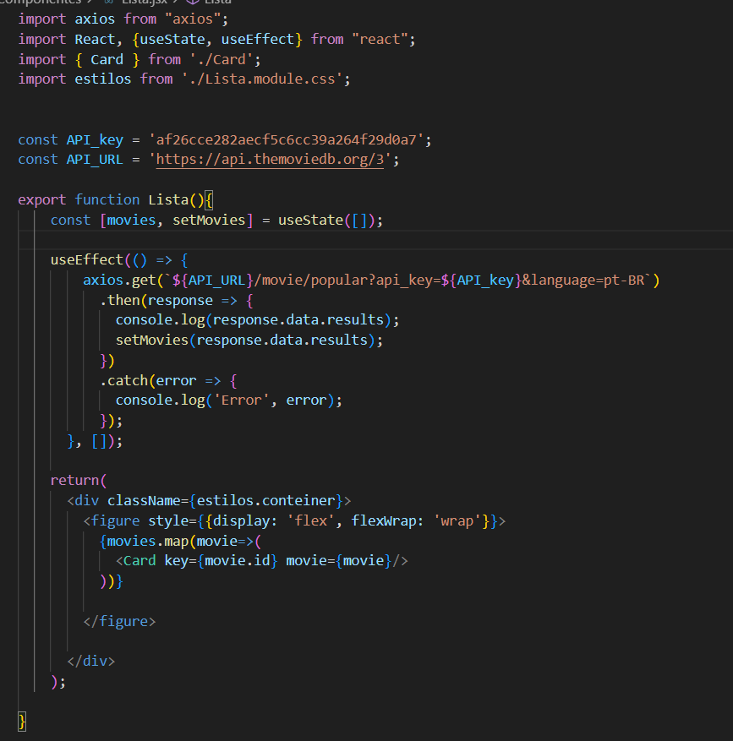
FrontEnd - React
Fernanda Fretes
Ficando assim o código completo.

Slide 29
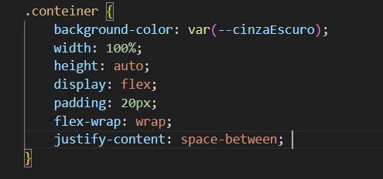
FrontEnd - React
Fernanda Fretes
Já a estilização, podemos deixar assim

Slide 30
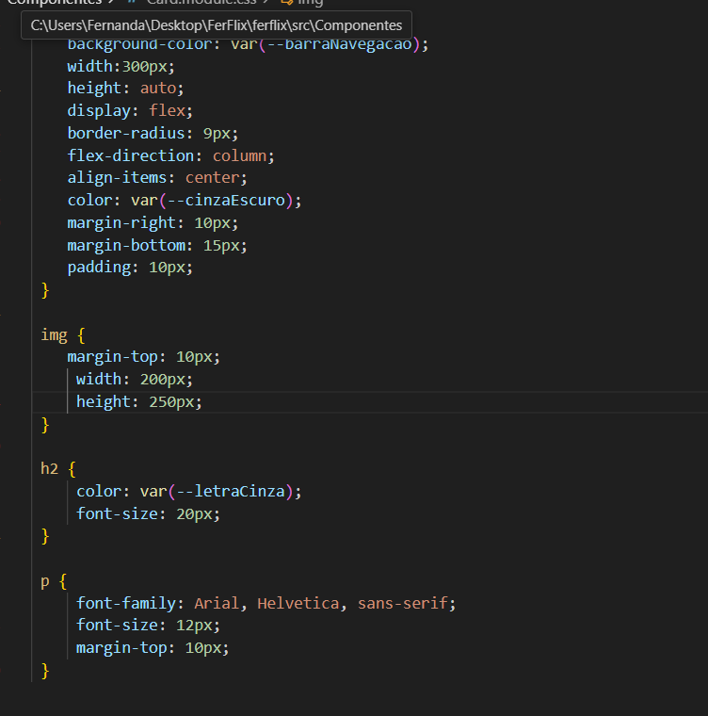
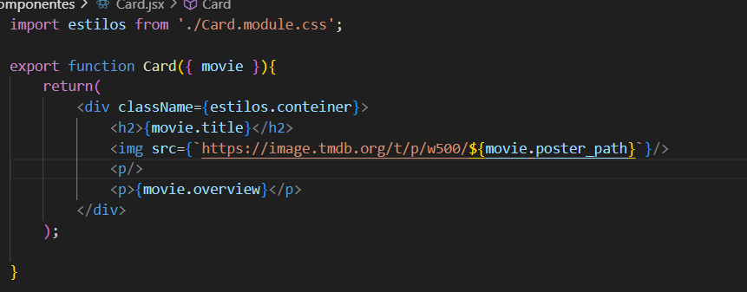
FrontEnd - React
Fernanda Fretes
Em card, também será necessária algumas mudanças

Slide 31
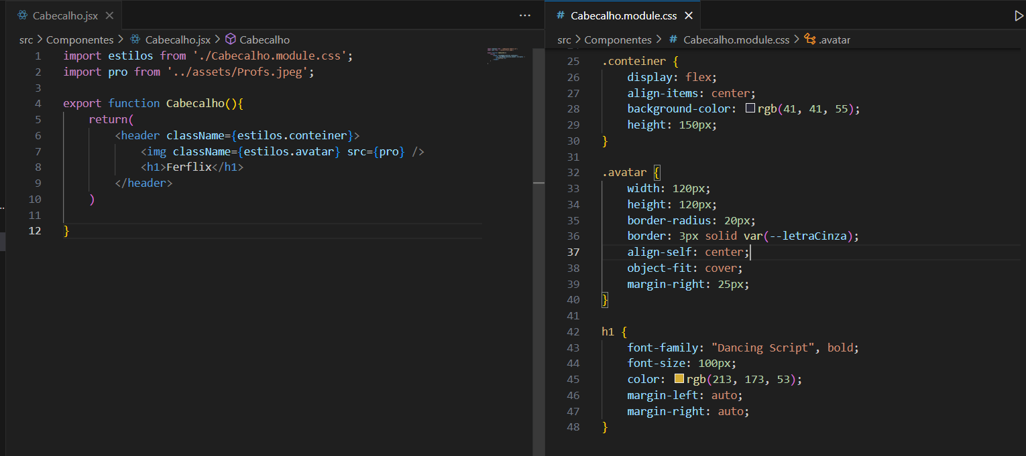
FrontEnd - React
Fernanda Fretes
Repassando nossos componentes - Cabeçalho

Slide 32
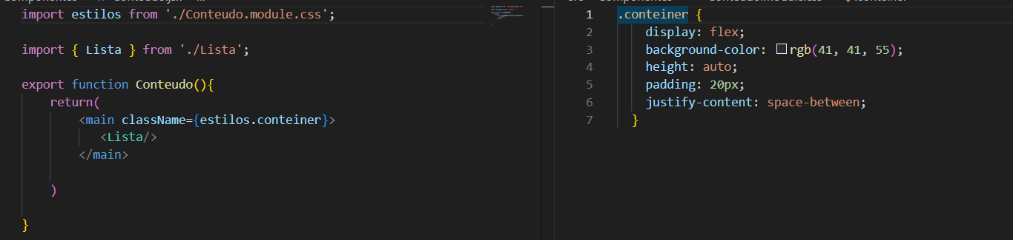
FrontEnd - React
Fernanda Fretes
Repassando nossos componentes - Conteúdo

Slide 33
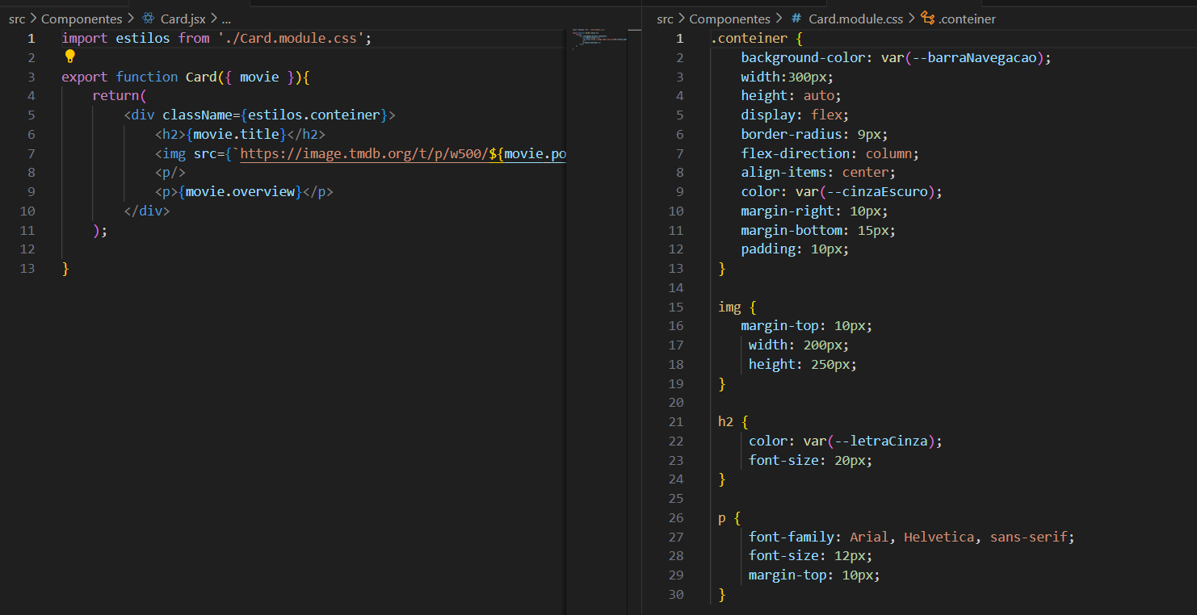
FrontEnd - React
Repassando nossos componentes - Card
Fernanda Fretes

Slide 34
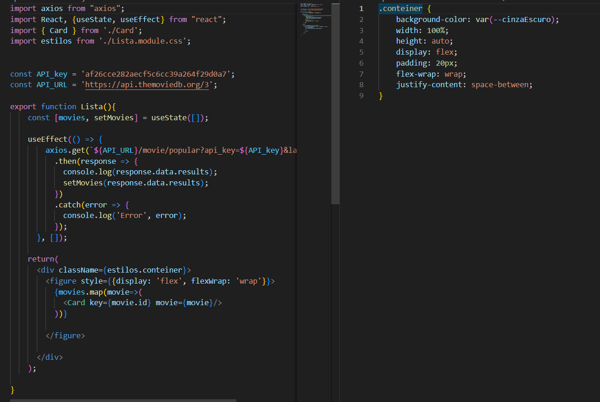
FrontEnd - React
Repassando nossos componentes - Lista
Fernanda Fretes

Slide 35
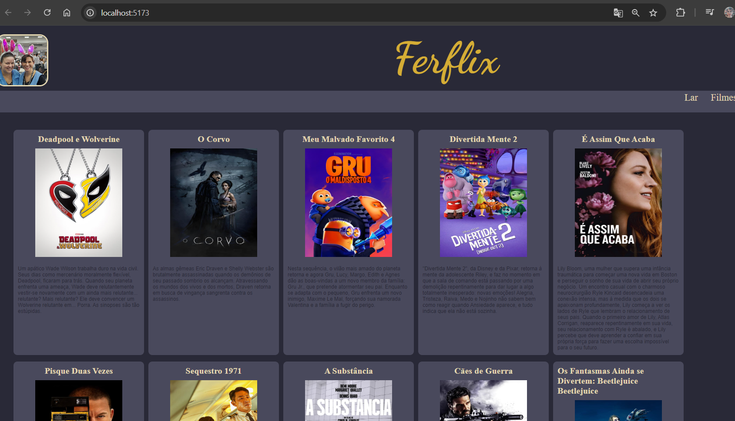
Fernanda Fretes
Repassando nossos componentes - Lateral

